Slide 1
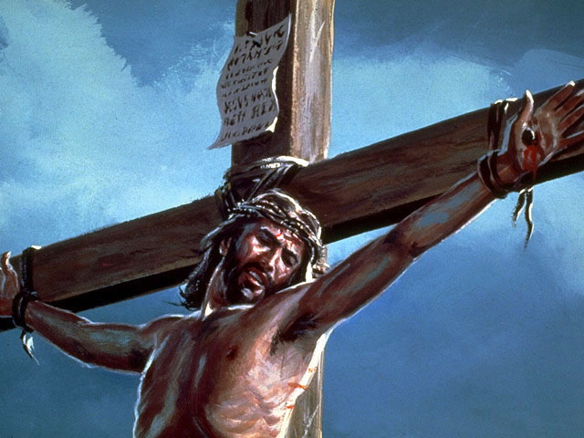
Lección 05
29 de julio 2023
EXPIACIÓN HORIZONTAL: LA CRUZ Y LA IGLESIA
TEXTO CLAVE: Efesios 2:13, 14
Escuela Sabática – 3° Trimestre de 2023

Slide 2
I. OBJETIVO: ¿Qué aprender?
Aprender a ser un discípulo reconciliado con Dios y con sus semejantes.
APRENDIZAJE POR NIVELES:
SABER entender, el costo de la reconciliación que pagó Dios.
SENTIR el deseo de reconciliarse con Dios y tener paz interior.
HACER la decisión de reconciliarse con Dios y con nuestros semejantes.

Slide 3
EL MÉTODO, O ESTRATEGIA M.: ¿Cómo aprender?
¿Qué camino seguir con el alumno?
1° MOTIVA: ¿Qué debo SER?
Motivar el logro de una capacidad, un aprendizaje; a SER semejante a Cristo Jesús en su carácter.
2° EXPLORA: ¿Qué debo SABER?
Buscar información, con preguntas, procesarlo, comprender, sintetizar y generalizar.
3° APLICA: ¿Qué debo SENTIR?
Sentir el deseo de aplicar los conocimientos descubiertos en la vida.
4° CREA: ¿Qué debo HACER?.
Tomar la decisión de crear oportunidades para vivir lo aprendido y compartirlas.

Slide 4
LA ESTRATEGIA METODOLÓGICA.
¿Qué recomendación nos da Dios?
“La escuela sabática, cuando es bien dirigida, es uno de los grandes instrumentos de Dios para traer almas al conocimiento de la verdad. No es el mejor plan que solo los maestros hablen. Ellos deberían inducir a los miembros de la clase a decir los que saben. Y entonces el maestro, con pocas palabras y breves observaciones o ilustraciones debería imprimir la lección en sus mentes.” (Consejos sobre la Obra de la Escuela Sabática, 128)
“Cada ser humano, creado a imagen de Dios, está dotado de un facultad semejante a la del Creador: la individualidad, la facultad de pensar y hacer… que sean pensadores y no meros reflectores de los pensamientos de otros… dirigirlos a las fuentes de la verdad, a los campos abiertos a la investigación en la naturaleza y en la revelación.” (Educación 17)

Slide 5
II. MOTIVAR: ¿Cómo despertar interés para aprender?
Con preguntas motivadoras, presentando necesidades y casos de la vida:
¿Qué efectos produce la muerte de Jesús en la cruz?
¿Cristo Jesús anunció el evangelio de paz?
¿Cómo se entiende la declaración de Pablo, abolió en su carne la Ley de los Mandamientos?

Slide 6
III. EXPLORA: 1. ¿Qué efectos produce la muerte de Jesús en la cruz? Efesios 2:14- 16
La Escritura dice: “Ahora en Cristo Jesús, vosotros que en otro tiempo estabais lejos, habéis sido acercados por la sangre de Cristo.” (Ef. 2:13)
“Los gentiles que estaban lejos de Dios y de su pueblo, son acercados a ambos, siendo ahora hijos e hijas de Dios y hermanos y hermanas de los creyentes judíos. Ef. 2:19” (GEB 51)
“La enemistad… entre los creyentes judíos y gentiles, quedó destruida (Ef. 2:16) La cruz de Cristo elimina.” (GEB )
“En lugar de hostilidad, llega la reconciliación. El propósito de Cristo era reconciliar con Dios.”(Id)

Slide 7
2. ¿Cristo Jesús anunció el evangelio de paz? Efesios 2:17, 18; 6:15
Sí, “Los evangelios contienen ejemplos de Jesús como predicador de la paz. En sus mensajes de despedida a los discípulos, promete a ellos y a nosotros: ‘La paz les dejo. Mi paz les doy’ (Juan 14:27)”
“En Efesios 2:17 y 18, Pablo muestra mucho interés en señalar que la predicación de paz por parte de Cristo se extendió más allá del tiempo de su ministerio terrenal. ‘anunció la paz.’ ” (GEB 53)
“Estad, pues, firmes, ceñida vuestra cintura con la verdad, vestidos con la coraza de la justicia, calzado los pies con la prontitud para dar el evangelio de paz.” (Ef. 6:14, 15)

Slide 8
3. ¿Cómo se entiende la declaración de Pablo, abolió en su carne la Ley de los mandamientos? Efesios 2:15
“Algunos creen que Efesios 2:14, 15 enseña que la Cruz abolió o anuló los Diez Mandamientos, incluyendo el mandamiento del sábado. Sin embargo en Efesios, Pablo demuestra un profundo respeto por los Diez Mandamientos.” (GEB 52)
“Cita el QUINTO MADAMIENTO: ‘Honra a tu padre y a tu madre’, que es el primer mandamiento con promesa” (Ef. 6:2)
SÉPTIMO MANDAMIENTO: ‘Que ningún fornicario… tiene herencia en el reino de Cristo. (Ef. 5:5)
Se refiere a las leyes ceremoniales, que dividía a los judíos de los gentiles.” (Gál. 5:6; GEB 52)

Slide 9
IV. APLICA: ¿Qué debo sentir al recibir estos conocimientos?
El deseo de ser un discípulo reconciliado con Dios y con mis semejantes, porque ese es el objetivo del evangelio de paz.
¿Deseas estar reconciliado con Dios y con tu semejantes?
¿Cuál es tu decisión?
V. CREA: ¿Qué haré para compartir esta lección la próxima semana? Crear oportunidades para compartir sobre la reconciliación con Dios. Amén

Slide 10
Créditos
DISEÑO ORIGINAL
Lic. Alejandrino Halire Ccahuana
http://decalogo-janohalire.blogspot.com/p/escuela-sabatica.html
Distribución
Recursos Escuela Sabática ©
Para recibir las próximas lecciones inscríbase enviando un mail a:
www.recursos-biblicos.com
Asunto: Lecciones en Powerpoint
RECURSOS ADVENTISTAS
Recursos gratuitos
http://decalogo-janohalire.blogspot.com/
https://www.slideshare.net/ahalirecc
Recursos
Escuela Sabática

